Slide 1
HRVATSKO DRUŠTVO ZA LIJEČENJE BOLI-HLZ
THE CROATIAN PAIN SOCIETY-
Ivan Radoš
Higher Education Pain Medicine Project
29.svibanj 2018.
Notes:
In spite of numerously proven efficacy of ESIs in clinical practice, researches very often deny the clinical practice, research results and recommendations are often contradictory, which confuses the clinicians in their choice of epidural application of steroids in treatment of low back pain with or without radiculopathy.
In my presentation, I will try to cast some light on the results of researches so far and recommendations for the epidural application of steroids. For those who know a little less about the issue, I will start from the very definition of ESI and the ways of application of steroids.

Slide 2
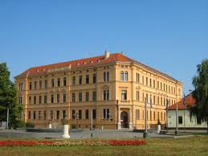
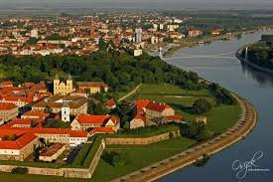
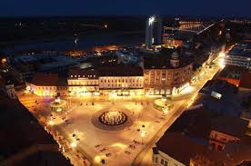
OSIJEK

Slide 3
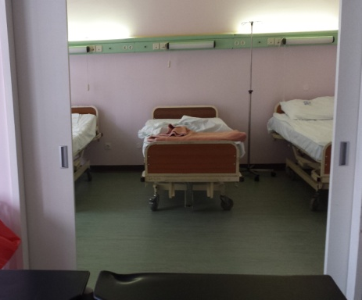
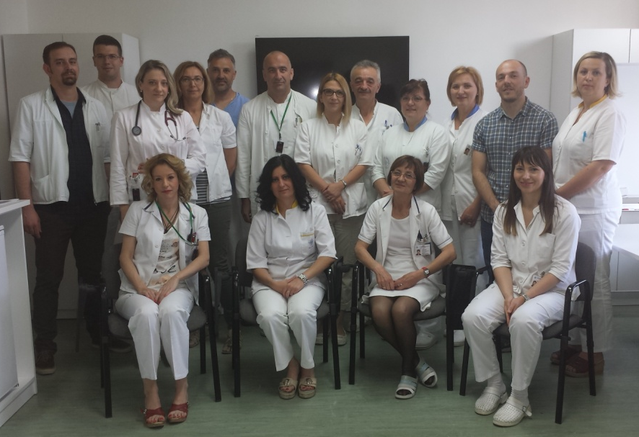
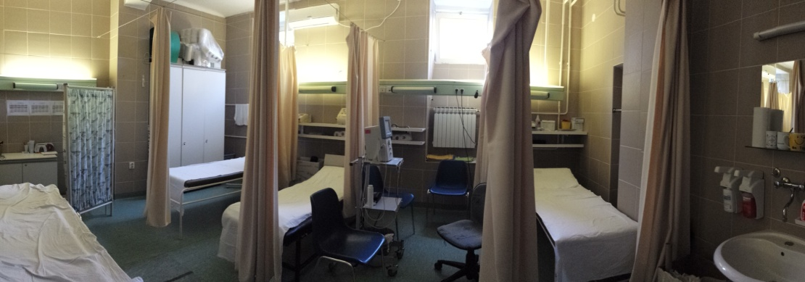
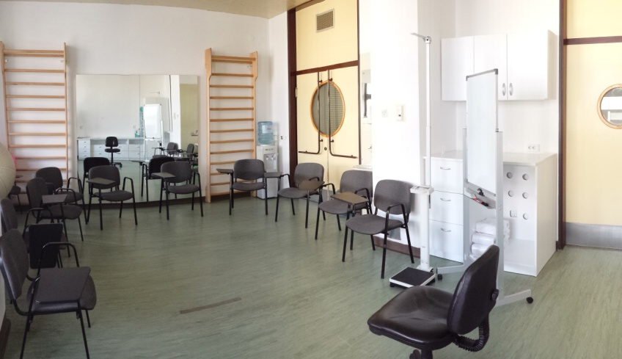
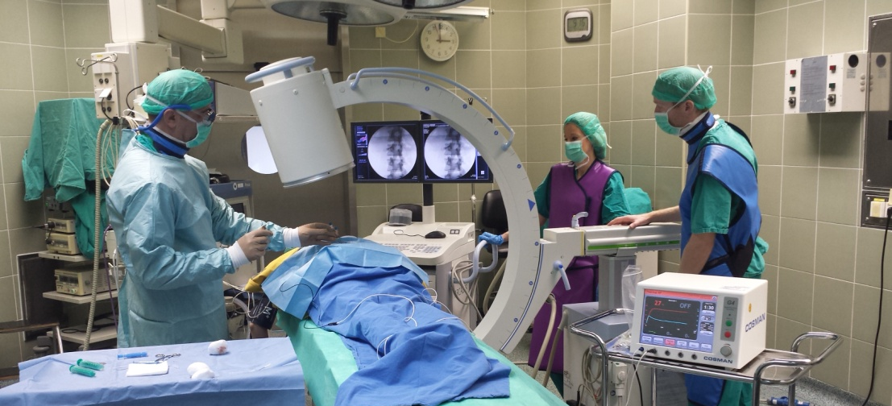
UNIVERSITY HOSPITAL OSIJEK

Slide 4
HRVATSKO DRUŠTVO ZA LIJEČENJE BOLI-HLZ
Osnutak društva 2000.g.
Prim.Marijana Persoli Gudelj 2000.-2009.
Prim.Mira Fingler 2009-2017.
Doc.prim.dr.sc. Ivan Radoš, 2017. -

Slide 5
www.hdlb.org

Slide 7
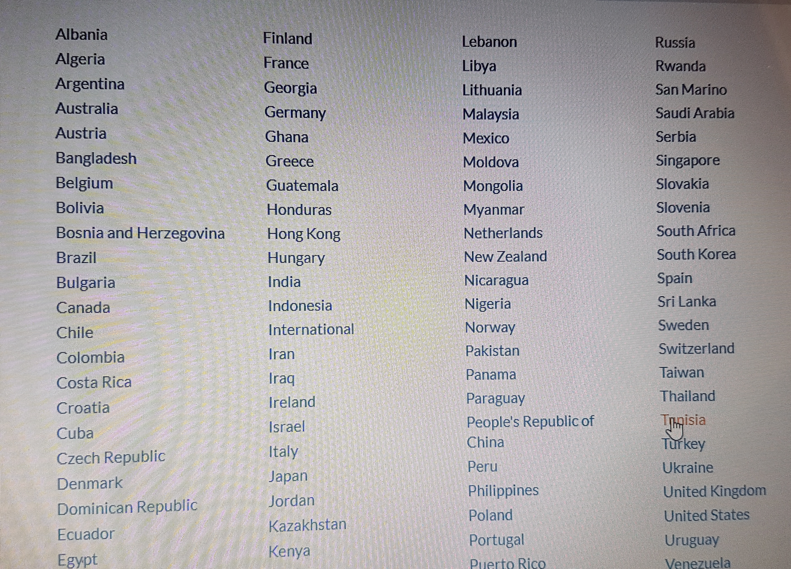

Slide 8
DOGAĐANJA
Međunarodni tečaj liječenja boli P.A.I.N.
Suvremeno liječenje primarnih glavobolja
Dijagnostika i liječenje neuropatske boli
Liječenje karcinomske boli

Slide 9
DOGAĐANJA
Suvremeni pristup liječenju mišićno-koštane boli
Suvremeni pristup liječenju akutne boli
Suvremeni pristup liječenju kronične boli

Slide 10
DOGAĐANJA
LIJEČENJE BOLI DJECE – PALIJATIVNA SKRB
Simpozij povodom obilježavanja europske i svjetske globalne godine borbe protiv poslijeoperacijske boli
Tečaj: AKUTNA BOL / NOVE SPOZNAJE U PATOFIZIOLOGIJI I LIJEČENJU
Tečaj : ULTRAZVUKOM VOĐENI PERIFERNI BLOKOVI U REGIONALNOJ ANESTEZIJI I LIJEČENJU BOLI

Slide 11
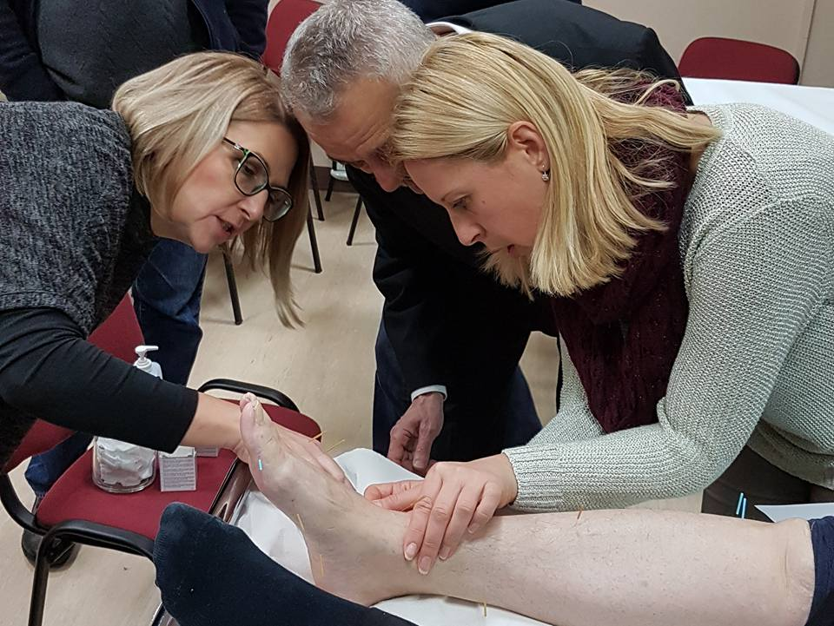
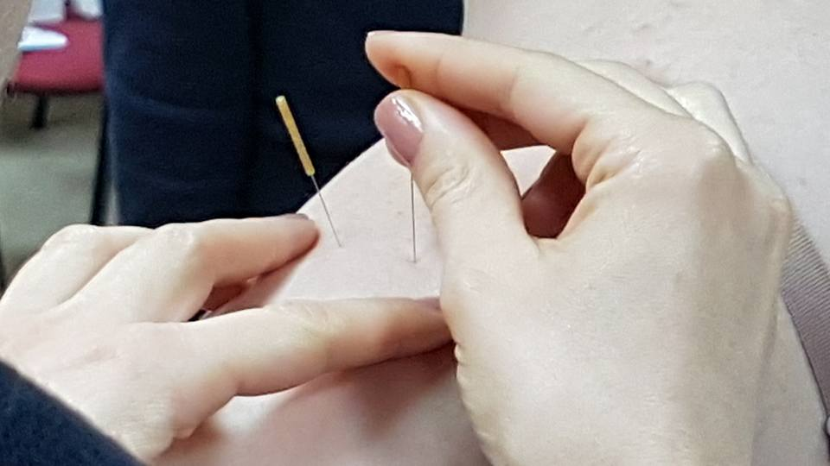
AKUPUNKTURA U LIJEČENJU BOLI

Slide 12
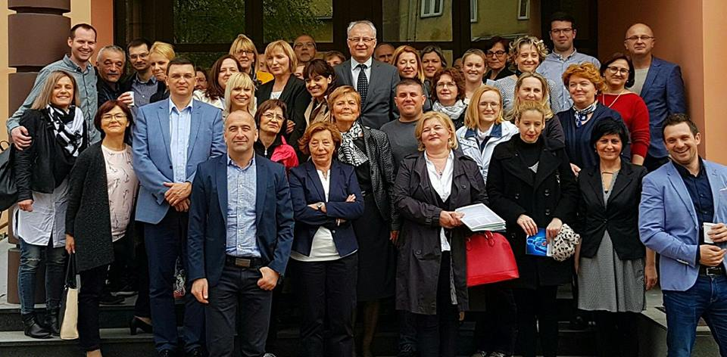
Tečaj: AKUTNA BOL / NOVE SPOZNAJE U PATOFIZIOLOGIJI I LIJEČENJU

Slide 13
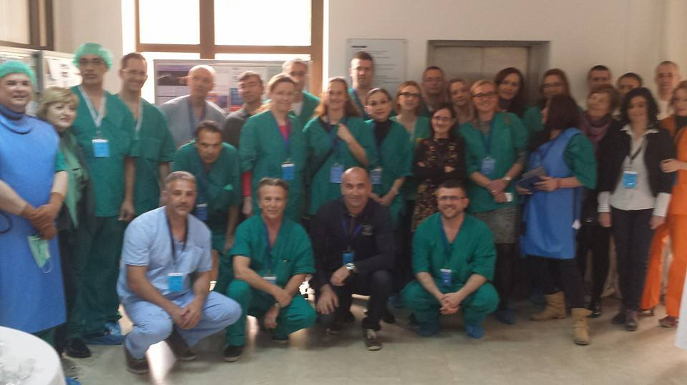
European Pain Federation EFIC endorsed Interventional Pain Management Symposium & Cadaver Workshops

Slide 14
PUBLIKACIJA

Slide 15
KONGRESI
2006. Plitvice
2010. Osijek
2014. Osijek
2018. Osijek

Slide 16
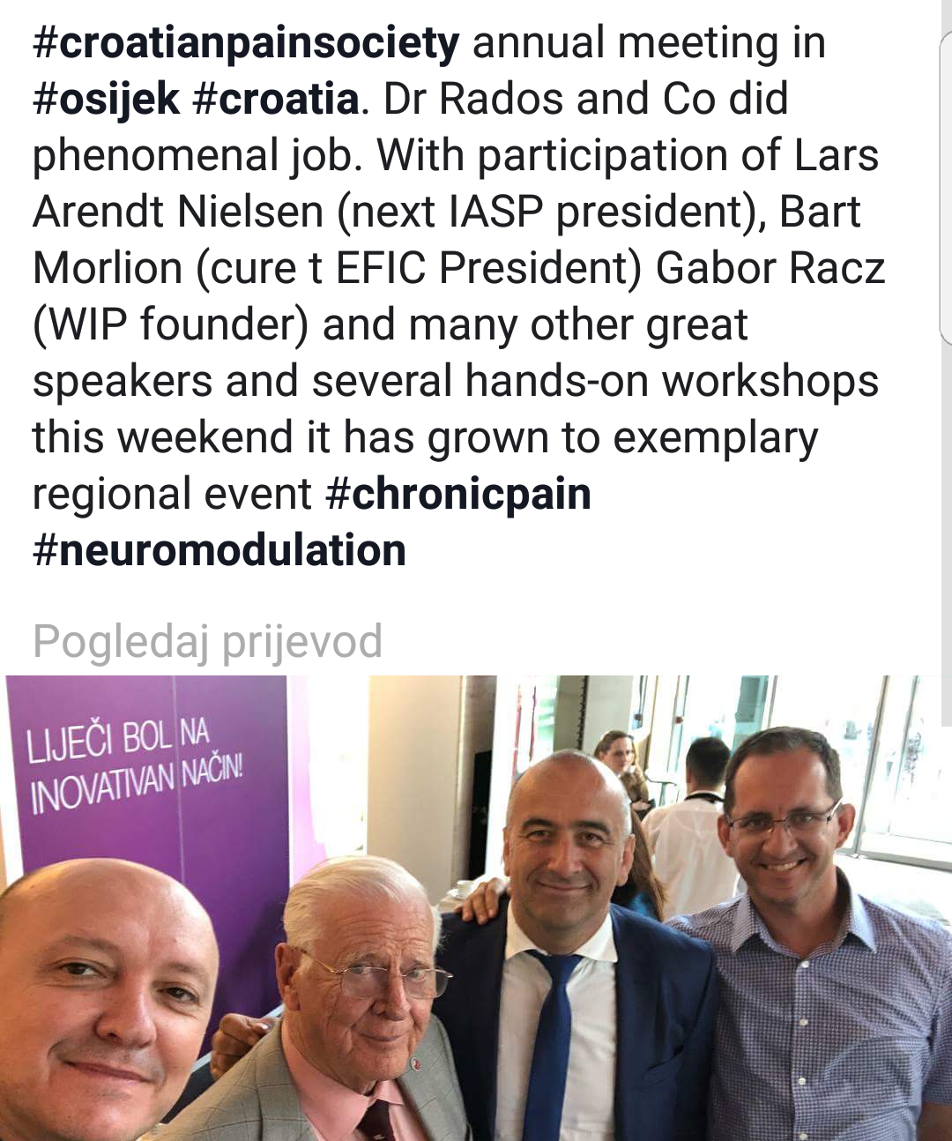
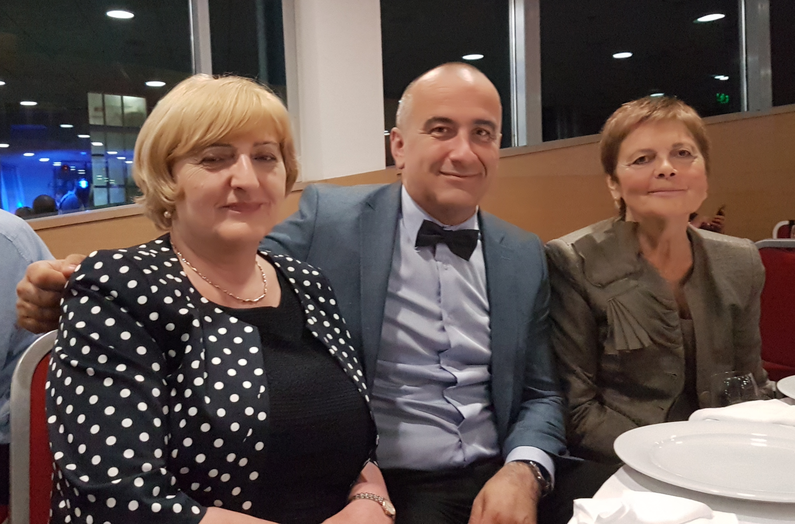
KONGRES HDLB 2018

Slide 17
SMJERNICE HRVATSKOG DRUŠTVA ZA LIJEČENJE BOLI
Smjernice za liječenje neuropatske boli
Smjernice za liječenje karcinomske boli
Smjernice za liječenje akutne boli
Smjernice o uporabi opioida za liječenje kronične nekarcinomske boli
www.hdlb.org

Slide 18
PLANOVI ZA 2019.
1. TEČAJ - KRIŽOBOLJA
2. TEČAJ - AKUTNA BOL
3.TEČAJ-NEUROPATSKA BOL
4. TEČAJ - AKUPUNKTURA U LIJEČENJU BOLI

